Slide 1






Marcin Cielecki

Slide 2

10. React Router.
10.1 Routing - teoria
Routing - proces obsługi zmian adresu i wynikających stąd zmian w aplikacji.
Router – mechanizm obsługujący routing – biblioteka React Router
Marcin Cielecki
m.cielecki@webakademia.it

Slide 3
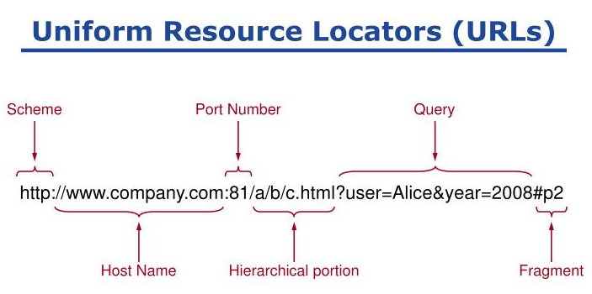
10. React Router.
10.2 Routing - teoria
Marcin Cielecki
m.cielecki@webakademia.it

Slide 4
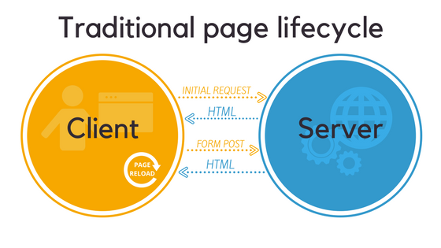
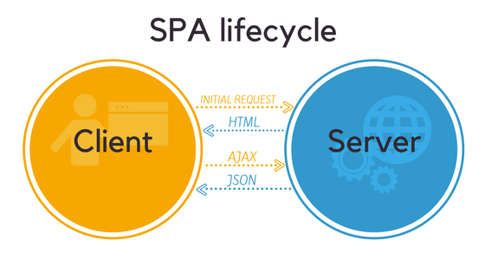
10. React Router.
10.3 Routing - teoria
Marcin Cielecki
m.cielecki@webakademia.it

Slide 5
10. React Router.
10.4 Zadania routera
parsowanie URL'a
definicja ścieżek w aplikacji
wyświetlenie odpowiedniego widoku w zależności od ścieżki
Marcin Cielecki
m.cielecki@webakademia.it

Slide 6
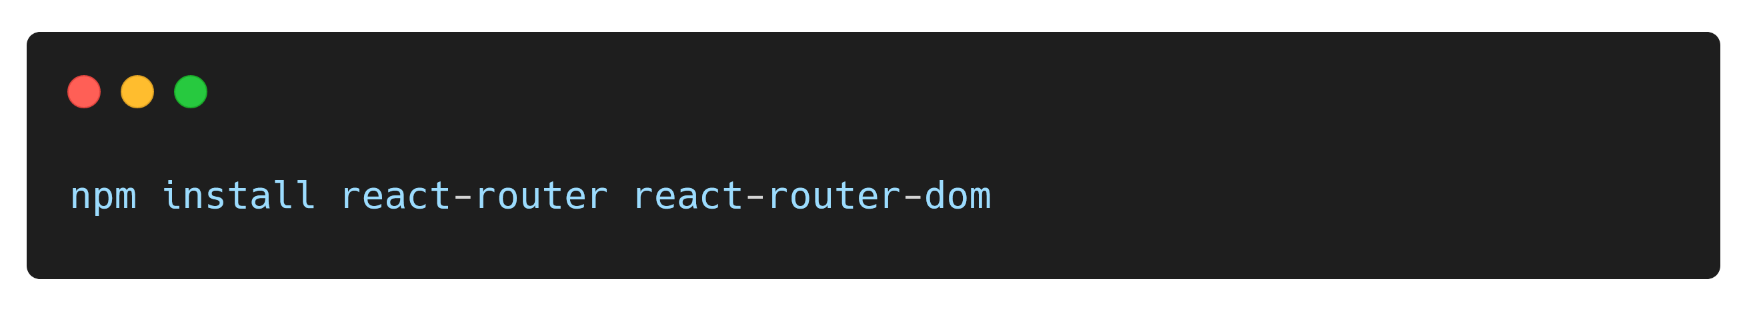
10. React Router.
10.5 Instalacja routera
react-router | zawiera logikę routera
react-router-dom | potrafi renderować komponenty w drzewie DOM
react-router-native | działa w natywnych aplikacjach mobilnych
Marcin Cielecki
m.cielecki@webakademia.it

Slide 7
10. React Router.
10.6 React router
Dostarcza nam 3 główne komponenty takie jak:
<BrowserRouter> <App/> </BrowserRouter>
BrowserRouter w który owijamy naszą aplikację.
<Route path="/test" component={Test} /> Route określa pod jaką ścieżką wyrenderować jaki komponent.
<Link to="/test">Test</Link> Zastępuje nam klasyczny <a href>
Marcin Cielecki
m.cielecki@webakademia.it

